Slide 1
Praktikum Integritätsbedingungen
Lisa Rangosch
Christian Spreng
Janine Dietrich Institut für Informationssysteme
Technische Universität Braunschweig
http://www.ifis.cs.tu-bs.de

Slide 2
Agenda
Besonderheiten PostGIS
Besonderheiten Import OSM-Daten
Assertions
Beispiel
Parser
Insert, Check, Drop
Benutzeroberfläche
Vorführung Demo
08.07.2016
Notes:
Besonderheiten von PostGIS
Besonderheiten des Imports der OSM-Daten
Assertion Beispiel
Parser Ablaufmodell
Funktionsweise der Insert-, Check- und Drop-Funktionen
Vorstellung der Benutzeroberfläche
Vorführung der Demo

Slide 3

PostGIS
Ist die räumliche Erweiterung der relationalen Datenbank PostgreSQL
Verbesserung der Speicherung, Abfrage und Bearbeitung von räumlichen Daten
Vorteile:
Mehr Funktionalität
Einfachere Nutzung in Java
Geometrische Datentypen:
Point
Linestring
Polygon
08.07.2016
Notes:
Vorteile nochmals besprechen!

Slide 4
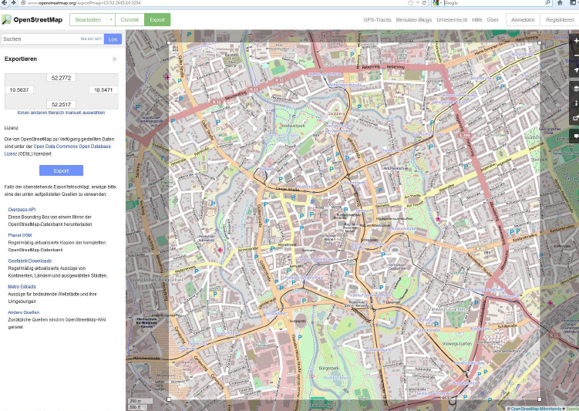
Import OSM-Daten
OSM-Daten vs. Datenbankstruktur
Abhängigkeiten nicht modellierbar
z. B. Haus an Straße
Reihenfolge der Elemente beim Import wichtig
Große Datenmenge bedingt Performanceprobleme
08.07.2016
Notes:
Die XML-Datei enthält die OSM-Daten und diese Daten sind in Notes, Wayes und Relations mit Tags unterteilt. In der DB ist aber die gegebene Struktur und deshalb musste man die XML zerstückeln/ aufteilen und richtig reinladen (Relations brauchen wir gar nicht).
Jedes Haus muss an einer Straße liegen, ging nicht weil Daten fehlen (fehlen nicht unbedingt in OSM, aber wir importieren aus den OSM nur 11.181 Daten von 85.059 → Grund: Viele der Notes sind einfach nur Positionen und in der Datenbank daher völlig irrelevant – gehören also in keine Tabelle rein. OSM-Daten sind Open Source; jeder kann da was eintragen und oft fehlen da auch Daten. Daher konnte man manche Beziehungen nicht im Datenmodell modellieren (relationales Datenbankmodell bei manchen nicht möglich, hat keinen Sinn gemacht).
Aufbau: Bei Ways sind die IDs der Notes als Koordinaten gegeben und die eigentlichen GPS-Koordinaten müssen aus den Nodes ausgelesen werden. Ways besteht aus mehreren Nodes. Deshalb müssen erst alle Nodes importiert bevor alle Ways importiert werden können. Mehrere Datenimports waren nötig, weil Assertions zuerst implementiert worden sind. Die haben dann gefeuert, weil teilweise noch Daten gefehlt haben. Das machen wir alles in einem Programmstart (solange Daten neu eingefügt wurden und ein stabiler Zustand erreicht wurde).
Riesige XML-Datei – Performance leidet. Gefixed: Wir öffnen einmal ein prepared-Statement zum Insert mit Fragezeichen und nehmen den Rumpf immer wieder für die anderen Häuser, Ampeln etc.

Slide 5

Assertions: Beispiel
Keine Straße durch Haus
CREATE ASSERTION KeineStrasseDurchHaus CHECK(
NOT EXISTS(SELECT s.*,h.*
FROM Strasse s, Haus h
WHERE ST_Crosses(s.path,h.umriss)
));
08.07.2016
Notes:
Hier Beispiel Assertion und Unterschied zu PostgreSQL erklären. Bei PostgreSQL wäre die Assertion = “WHERE s.path ?# sp.umriss”.
Bei PostGIS: ST_Crosses – liefert true zurück, wenn die Geometrien einige innere Punkte gemeinsam haben (boolean).
[Returns TRUE if the supplied geometries have some, but not all, interior (innen) points in common (boolean).]

Slide 6
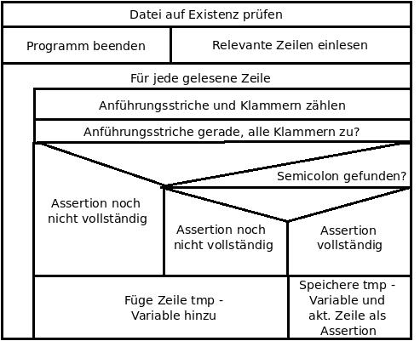
Assertions: Parser 1/3
08.07.2016

Slide 7
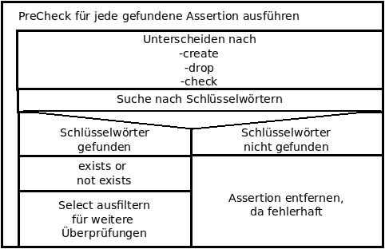
Assertions: Parser 2/3
08.07.2016

Slide 8
Assertions: Parser 3/3
Keine Straße durch Haus
CREATE ASSERTION KeineStrasseDurchHaus CHECK(
NOT EXISTS(SELECT s.*,h.*
FROM Strasse s, Haus h
WHERE ST_Crosses(s.path,h.umriss)
));
08.07.2016

Slide 9
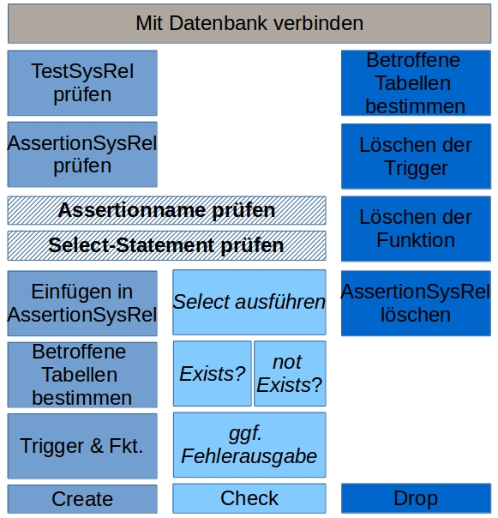
Assertions: Insert, Check & Drop
08.07.2016

Slide 10
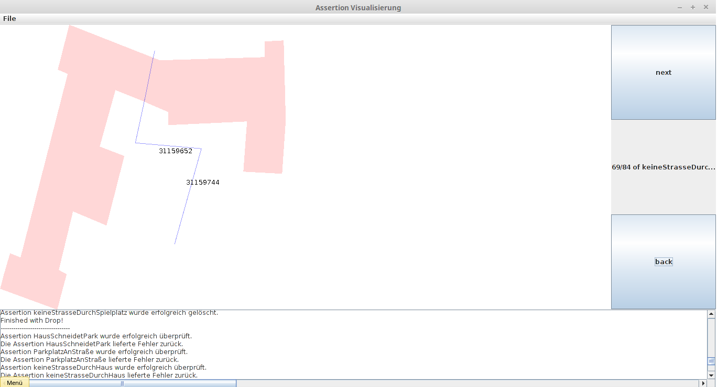
Benutzeroberfläche 1/2
← .asn Datei öffnen/ Daten importieren
Weiter blättern →
Name verletzter Assertion →
& Anzahl aller Objekte
Zurück blättern →
Graphische Darstellung
Log: Ausgaben aus der Java Console
08.07.2016

Slide 11
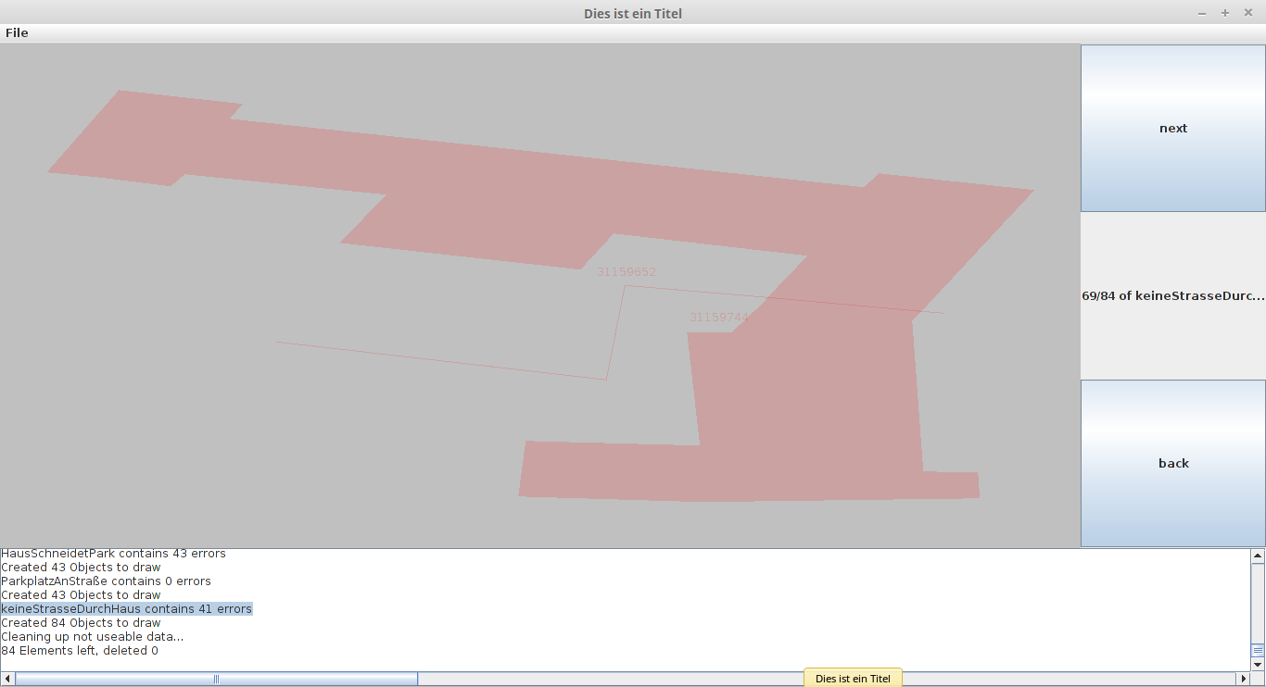
Benutzeroberfläche 2/2
Beispiel fehlerhafte Darstellung
Polizeiwache (Mitte)
08.07.2016

Slide 12
Vorführung
DEMO
08.07.2016

